Slide 1
แนวทางการดำเนินงานทันตสาธารณสุข จังหวัดปราจีนบุรี ปีงบประมาณ 2563
โดย
กลุ่มงานทันตสาธารณสุข
สำนักงานสาธารณสุขจังหวัดปราจีนบุรี

Slide 2
Outline
- ส่งเสริมสุขภาพ และป้องกันโรคทุกกลุ่มวัย
- พัฒนาคุณภาพสถานพยาบาล
- พัฒนาศักยภาพบุคลากร และเครือข่าย
- แผนการดำเนินงาน

Slide 3
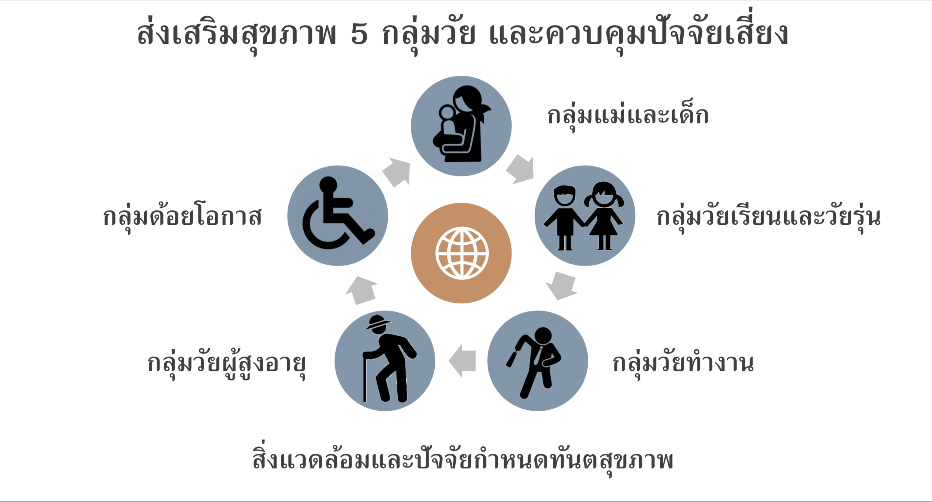
ส่งเสริมสุขภาพ และป้องกันโรคทุกกลุ่มวัย

Slide 4
ส่งเสริมสุขภาพ และป้องกันโรคทุกกลุ่มวัย
กลุ่มแม่ และเด็กประถมวัย
หญิงตั้งครรภ์
ตัวชี้วัด: หญิงตั้งครรภ์ได้รับการตรวจสุขภาพช่องปากและวางแผนการรักษา ร้อยละ75
หญิงตั้งครรภ์ได้รับการขัดและทำความสะอาดฟัน ร้อยละ75
ทันตบุคลากร | ภาคี/เครือข่าย
- จัดบริการส่งเสริมสุขภาพช่องปากในANC ตรวจคัดกรองสุขภาพช่องปาก ขัดทำความสะอาดฟัน - ให้ทันตสุขศึกษา - ติดตามการดำเนินงานในชุมชน | - รณรงค์ในพื้นที่เพื่อกระตุ้นการเข้ารับบริการ - อสม. เยี่ยมบ้านกลุ่มเป้าหมาย

Slide 5
ส่งเสริมสุขภาพ และป้องกันโรคทุกกลุ่มวัย
กลุ่มแม่ และเด็กประถมวัย
เด็กประถมวัย
ตัวชี้วัด: เด็กอายุ 0-5 ปีได้รับการตรวจสุขภาพช่องปากและวางแผนการรักษา ร้อยละ 80
เด็กอายุ 0-5 ปีได้รับการการทาฟลูออไรด์เฉพาะที่ ร้อยละ50
ทันตบุคลากร | ภาคี/เครือข่าย(ชุมชน,ศพด)
- จัดบริการส่งเสริมสุขภาพช่องปากในWBC และ ศพด. ตรวจคัดกรองสุขภาพช่องปาก เคลือบหลุมร่องฟัน - ให้ทันตสุขศึกษา- สนับสนุนและติดตามการดำเนินงานในภาคีเครือข่าย | - รณรงค์เพื่อกระตุ้นให้เกิดการดูแลสุขภาพ - จัดสิ่งแวดล้อมให้เอื้อต่อการมีสุขภาพช่องปากที่ดี - เยี่ยมบ้านกลุ่มเป้าหมาย - มีช่องทางการติดต่อกับหน่วยบริการอย่างเหมาะสม

Slide 6
ส่งเสริมสุขภาพ และป้องกันโรคทุกกลุ่มวัย
กลุ่มวัยเรียน
ตัวชี้วัด: เด็กอายุ 6-12 ปีได้รับการตรวจสุขภาพช่องปากและวางแผนการรักษา ร้อยละ 80
เด็กอายุ 6-12 ปีได้รับการการทาฟลูออไรด์เฉพาะที่ ร้อยละ50
เด็กอายุ 12 ปี ปราศจากโรคฟันผุ(caries free) ร้อยละ 70
เด็กอายุ 12 ปี ฟันดีไม่มีผุ(cavity free) ร้อยละ 70
ทันตบุคลากร | ภาคี/เครือข่าย(โรงเรียน)
- จัดบริการส่งเสริมสุขภาพช่องปากในโรงเรียน ตรวจคัดกรองสุขภาพช่องปาก เคลือบฟลูออไรด์ เคลือบหลุมร่องฟัน - ให้ทันตสุขศึกษา - สนับสนุนและติดตามการดำเนินงานกิจกรรมส่งเสริมสุขภาพในเครือข่าย | - จัดกิจกรรมส่งเสริมสุขภาพในโรงเรียน - จัดกิจกรรมส่งเสริมสุขภาพกับเครื่อข่าย - จัดสิ่งแวดล้อมให้เอื้อต่อการมีสุขภาพช่องปากที่ดี สร้างนโยบายสุขภาพ ปรับปรุงสถานที่ - เยี่ยมบ้านกลุ่มเป้าหมาย - มีช่องทางการติดต่อกับหน่วยบริการ

Slide 7
ส่งเสริมสุขภาพ และป้องกันโรคทุกกลุ่มวัย
กลุ่มวัยทำงาน
ตัวชี้วัด: ประชาชนวัยทำงานเข้ารับบริการทางทันตกรรม ร้อยละ 50
ประชาชนวัยทำงานที่มีอายุมากกว่า45 ปีที่เข้ารับบริการได้รับการคัดกรองรอยโรคก่อนมะเร็ง ร้อยละ 80
- จัดบริการส่งเสริมสุขภาพช่องปาก ตรวจคัดกรองสุขภาพช่องปากผู้ป่วยเบาหวาน ขูดหินน้ำลายในผู้ป่วยเบาหวาน คัดกรองรอยโรคก่อนมะเร็ง(Potentially Malignant Disorders) - เผยแพร่ความรู้ในสถานบริการ/ประกอบการ - สนับสนุนการดำเนินงานกิจกรรมส่งเสริมสุขภาพในสถานประกอบการ

Slide 8
ส่งเสริมสุขภาพ และป้องกันโรคทุกกลุ่มวัย
กลุ่มวัยสูงอายุ
ตัวชี้วัด: ผู้สูงอายุเข้ารับบริการทางทันตกรรม ร้อยละ 50
ผู้สูงอายุมีฟันแท้ใช้งานไม่น้อยกว่า 20 ซี่ ร้อยละ 40
ทันตบุคลากร | ภาคี/เครือข่าย
- จัดบริการส่งเสริมสุขภาพช่องปาก ตรวจคัดกรองสุขภาพช่องปาก คัดกรองรอยโรคก่อนมะเร็ง ฟันเทียมทดแทน - บูรณาการร่วมกับส่งเสริมสุขภาพ - สนับสนุนและติดตามการดำเนินงานกิจกรรมส่งเสริมสุขภาพในเครือข่าย - เยี่ยมบ้านร่วมกับสหวิชาชีพในผู้ป่วยติดบ้านติดเตียง | - กิจกรรมส่งเสริมสุขภาพในชมรมผู้สูงอายุและเครือข่าย - กิจกรรมต้นแบบผู้สูงอายุฟันดี 80 ปี 90 ปี - อสม เยี่ยมบ้านผู้ป่วยติดบ้านติดเตียง - มีช่องทางการติดต่อกับหน่วยบริการ

Slide 9
ส่งเสริมสุขภาพ และป้องกันโรคทุกกลุ่มวัย
กลุ่มผู้ต้องขัง
ทันตบุคลากร | ภาคี/เครือข่าย
- จัดบริการส่งเสริมสุขภาพช่องปาก ตรวจคัดกรองสุขภาพช่องปาก - ให้ทันตสุขศึกษา - สนับสนุนอุปกรณ์แปรงฟัน ฝึกทักษะการแปรงฟัน - สนับสนุนกิจกรรมส่งเสริมสุขภาพในเรือนจำ | - มีนโยบายแปรงฟันคุณภาพ - เฝ้าระวังปัญหาสุขภาพช่องปากโดย อสม เรือนจำ

Slide 10
Fee Schedule
-หญิงตั้งครรภ์ได้รับการตรวจสุขภาพช่องปาก และได้รับบริการทำความสะอาดโดยการขูดหินน้ำลาย | 500 บาท ต่อ 1 การหนึ่งตั้งครรภ์
- เด็กอายุ 4—12 ปีได้รับการเคลือบฟลูออไรด์ | 100 บาท ต่อคน 1 ต่อ 1 ปีงบประมาณ
- เด็กอายุ 6-12 ปีได้รับการเคลือบหลุมร่องฟัน | 250 บาท ต่อซี่ ไม่เกิน 4 ซี่ต่อ 1ปีงบประมาณ

Slide 11
พัฒนาคุณภาพสถานพยาบาล
ตัวชี้วัด: การเข้าถึงบริการทางทันตกรรม ร้อยละ 30
รพ.สต./ศสม ผ่านเกณฑ์จัดบริการสุขภาพช่องปาก 6 กลุ่มวัย14 กิจกรรม และจัดบริการ
200คนต่อ 1000 ประชากร ร้อยละ 90
- พัฒนามาตรฐานหน่วยบริการให้เป็นไปตาม Thai dental safety goal 2015
- พัฒนาแนวทางการส่งต่อผู้ป่วยในเครือข่าย และระหว่างเครือข่าย
- พัฒนาระบบข้อมูลทันตสาธารณสุขใน HDC
- จัดบริการทันตกรรมพื้นฐานในหน่วยบริการที่มีทันตบุคลากร

Slide 12
พัฒนาศักยภาพบุคลากรและเครือข่าย
- อบรมการตรวจคัดกรองรอยโรคในช่องปาก และการคัดกรองรอยโรคก่อนมะเร็ง (PMDs)
- พัฒนาทันตแพทย์หมอครอบครัว
- พัฒนาอสม.เชี่ยวชาญด้านทันสาธารณสุข

Slide 13
แผนการดำเนินงาน
แผนการดำเนินงาน | ช่วงเวลา
ประชุมชี้แจงแนวทางการดำเนินงานทันตสาธารณสุข | พฤศจิกายน 2562
ประชุมทบทวน อัพเดทความรู้ และแนวทางการคัดกรองรอยโรคมะเร็ง | พฤศจิกายน 2562
ประชุมเชิงปฏิบัติการแนวทางการลงข้อมูลทันตสาธารณสุข(HDC) | พฤศจิกายน-ธันวาคม 2562
ประชุมเชิงปฏิบัติการพัฒนาศักยภาพเจ้าพนักงานทันตสาธารณสุข | ธันวาคม 2562
ประชุมคณะทำงาน Service Plan | มกราคม,มีนาคม,พฤษภาคม,กรกฎาคม 2563
ประชุมจัดทำแนวทางการส่งต่อการรักษา | กุมภาพันธ์ 2563
นิเทศหน่วยบริการที่มีทันตบุคลากร | มกราคม และ กรกฎาคม 2563
ประชุมแลกเปลี่ยนเรียนรู้ กำกับติดตาม ประเมินผลการดำเนิงาน | กุมภาพันธ์ และ สิงหาคม2563

Slide 14
ขอขอบคุณ

